Slide 1
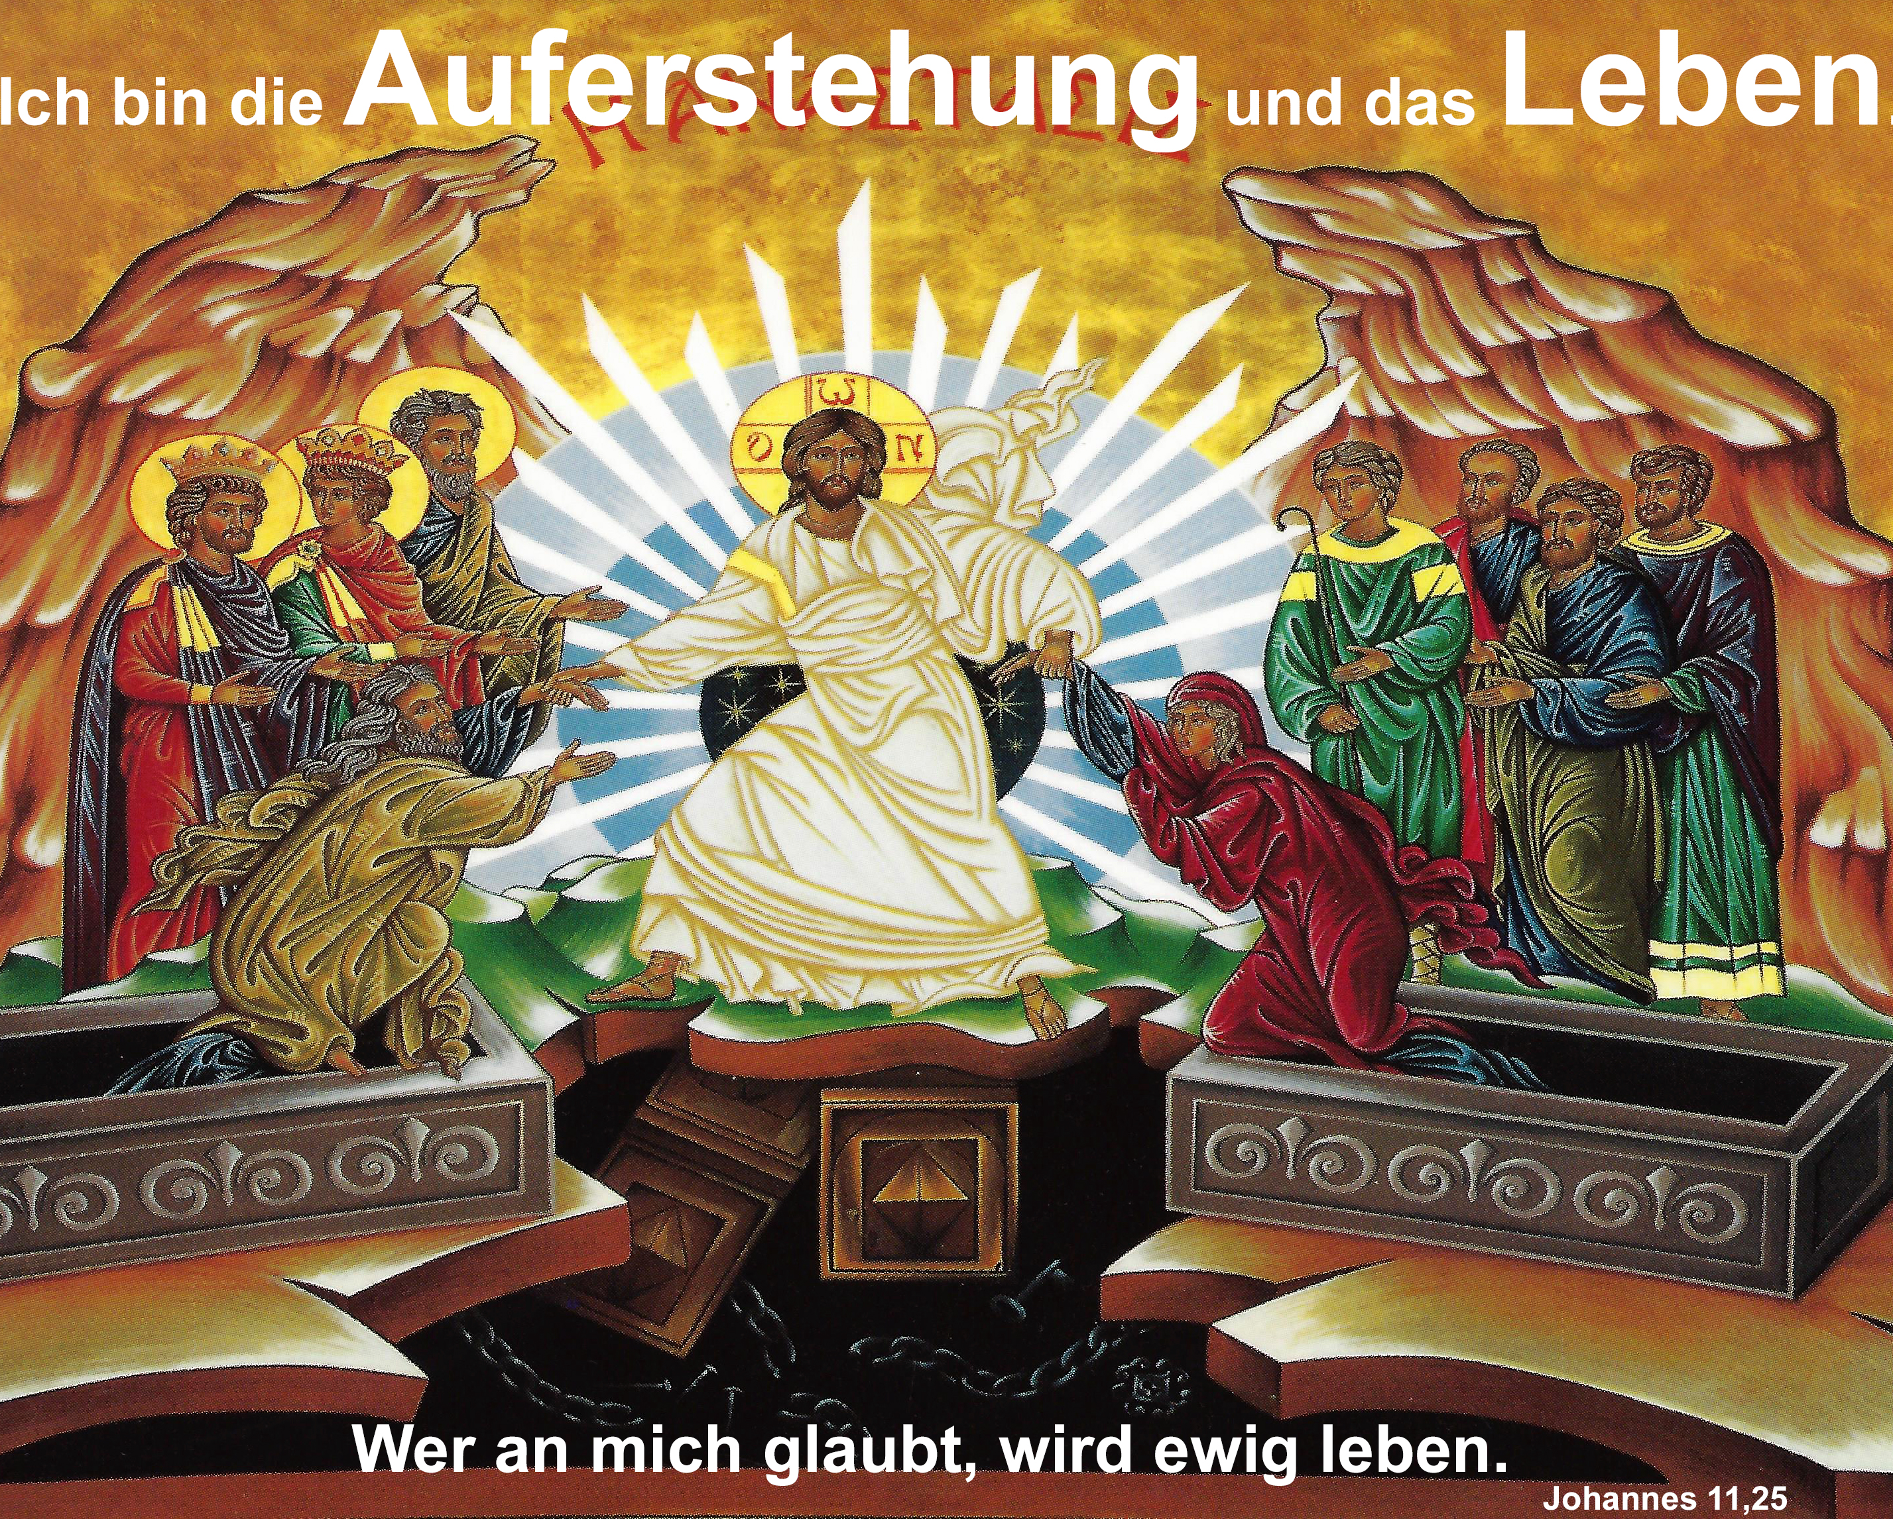
Du bist erlöst
Lebe wie ein Erlöster

Slide 2
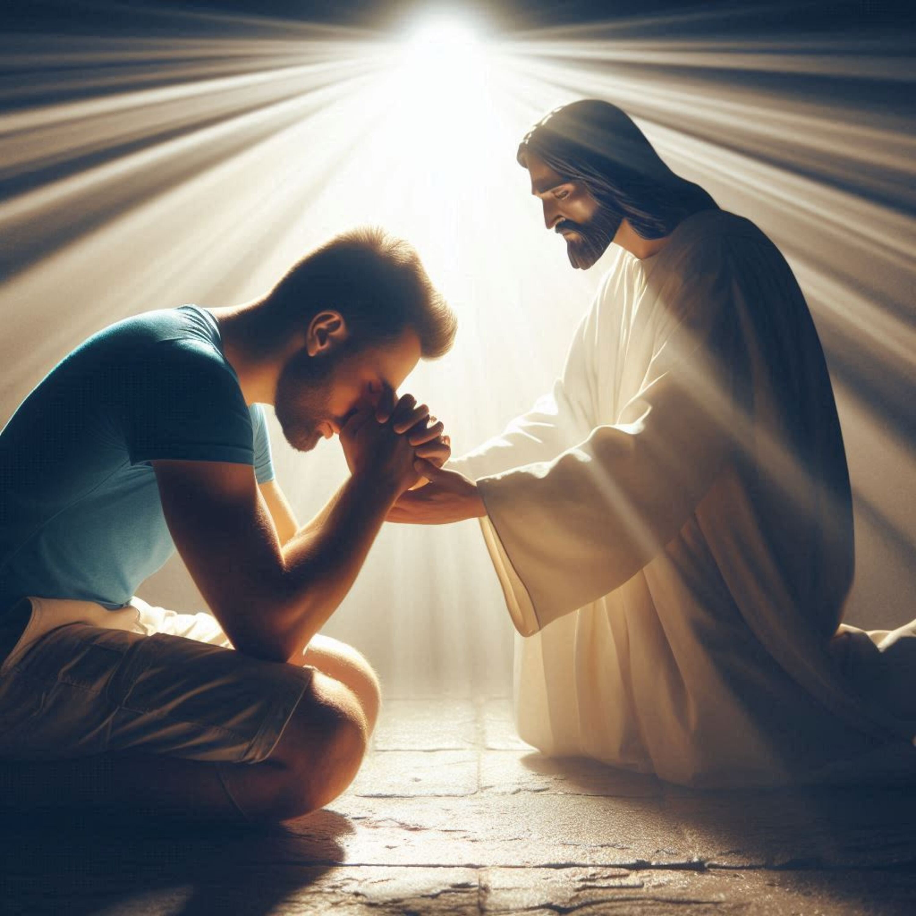
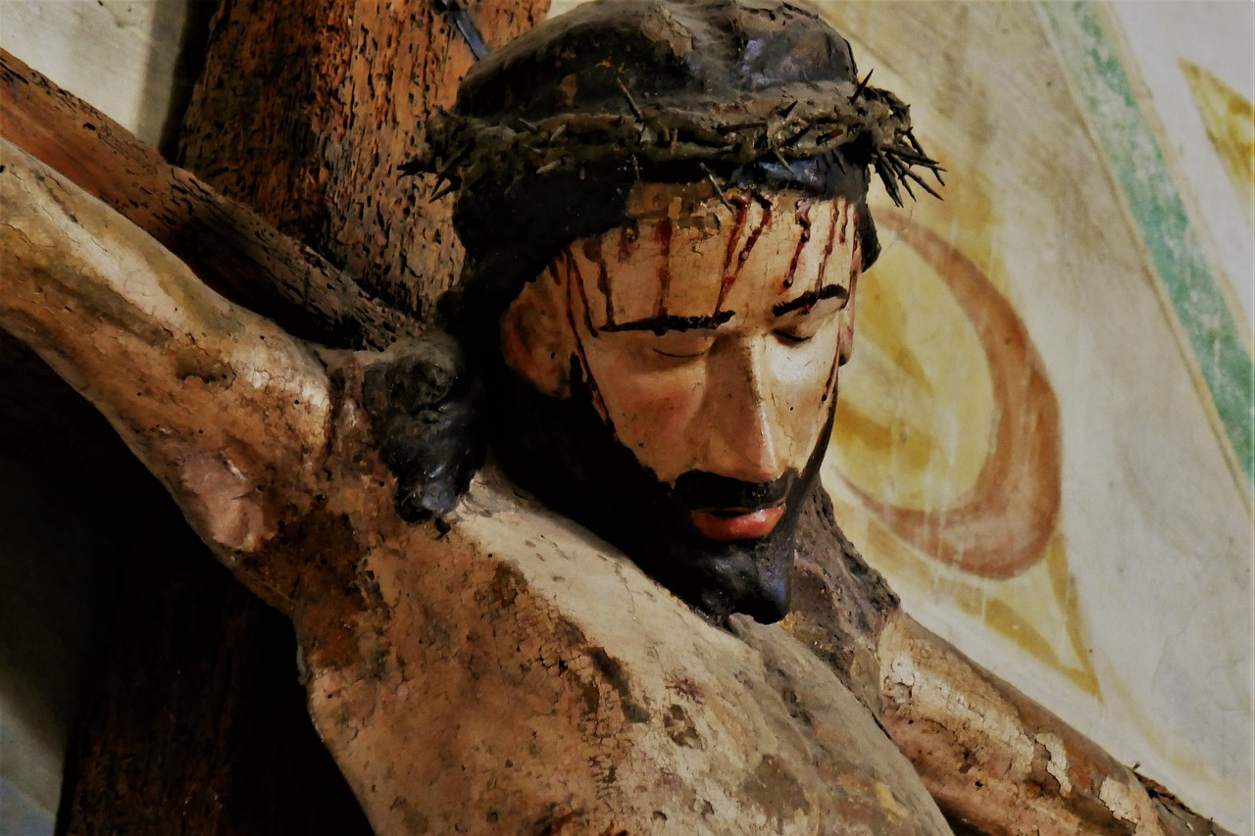
Aus Sünde wird Vergebung
Das Grab ist leer
Jesus will Dir vergeben.

Slide 3
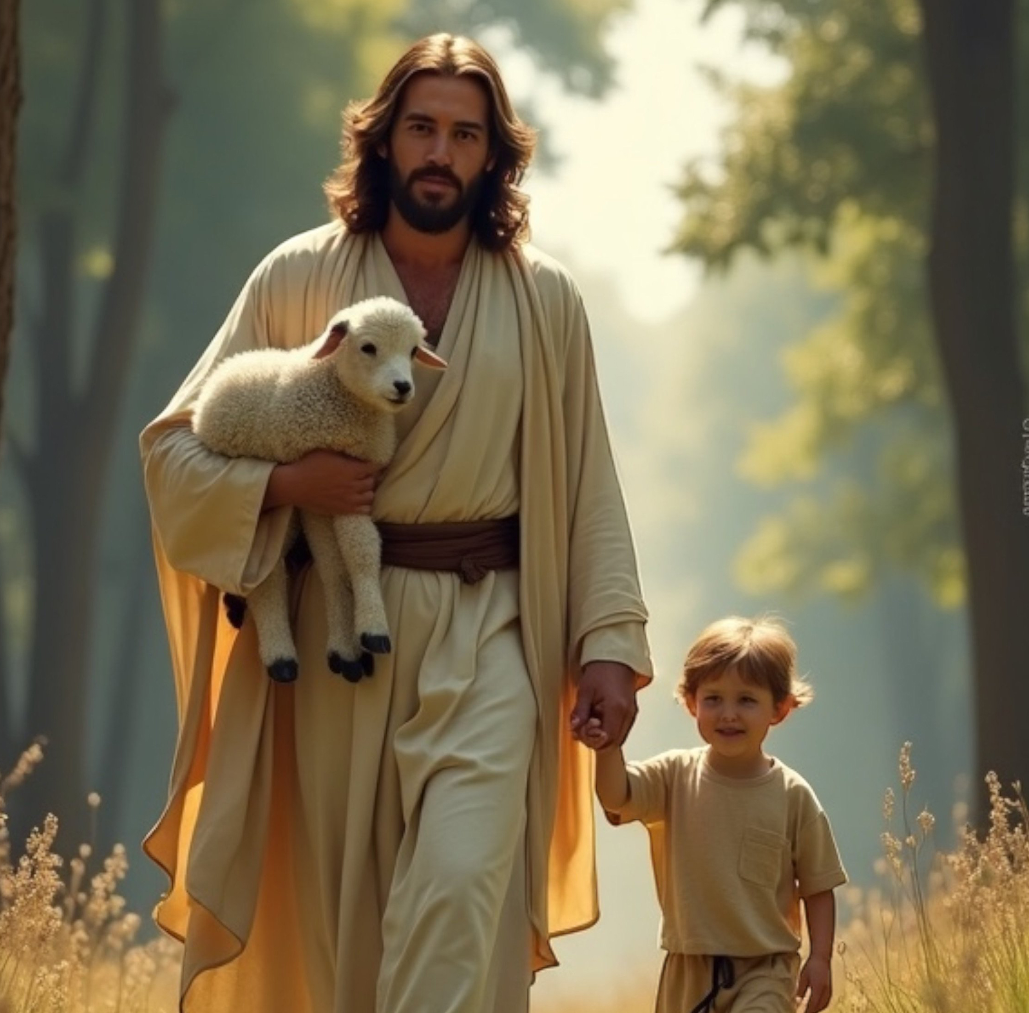
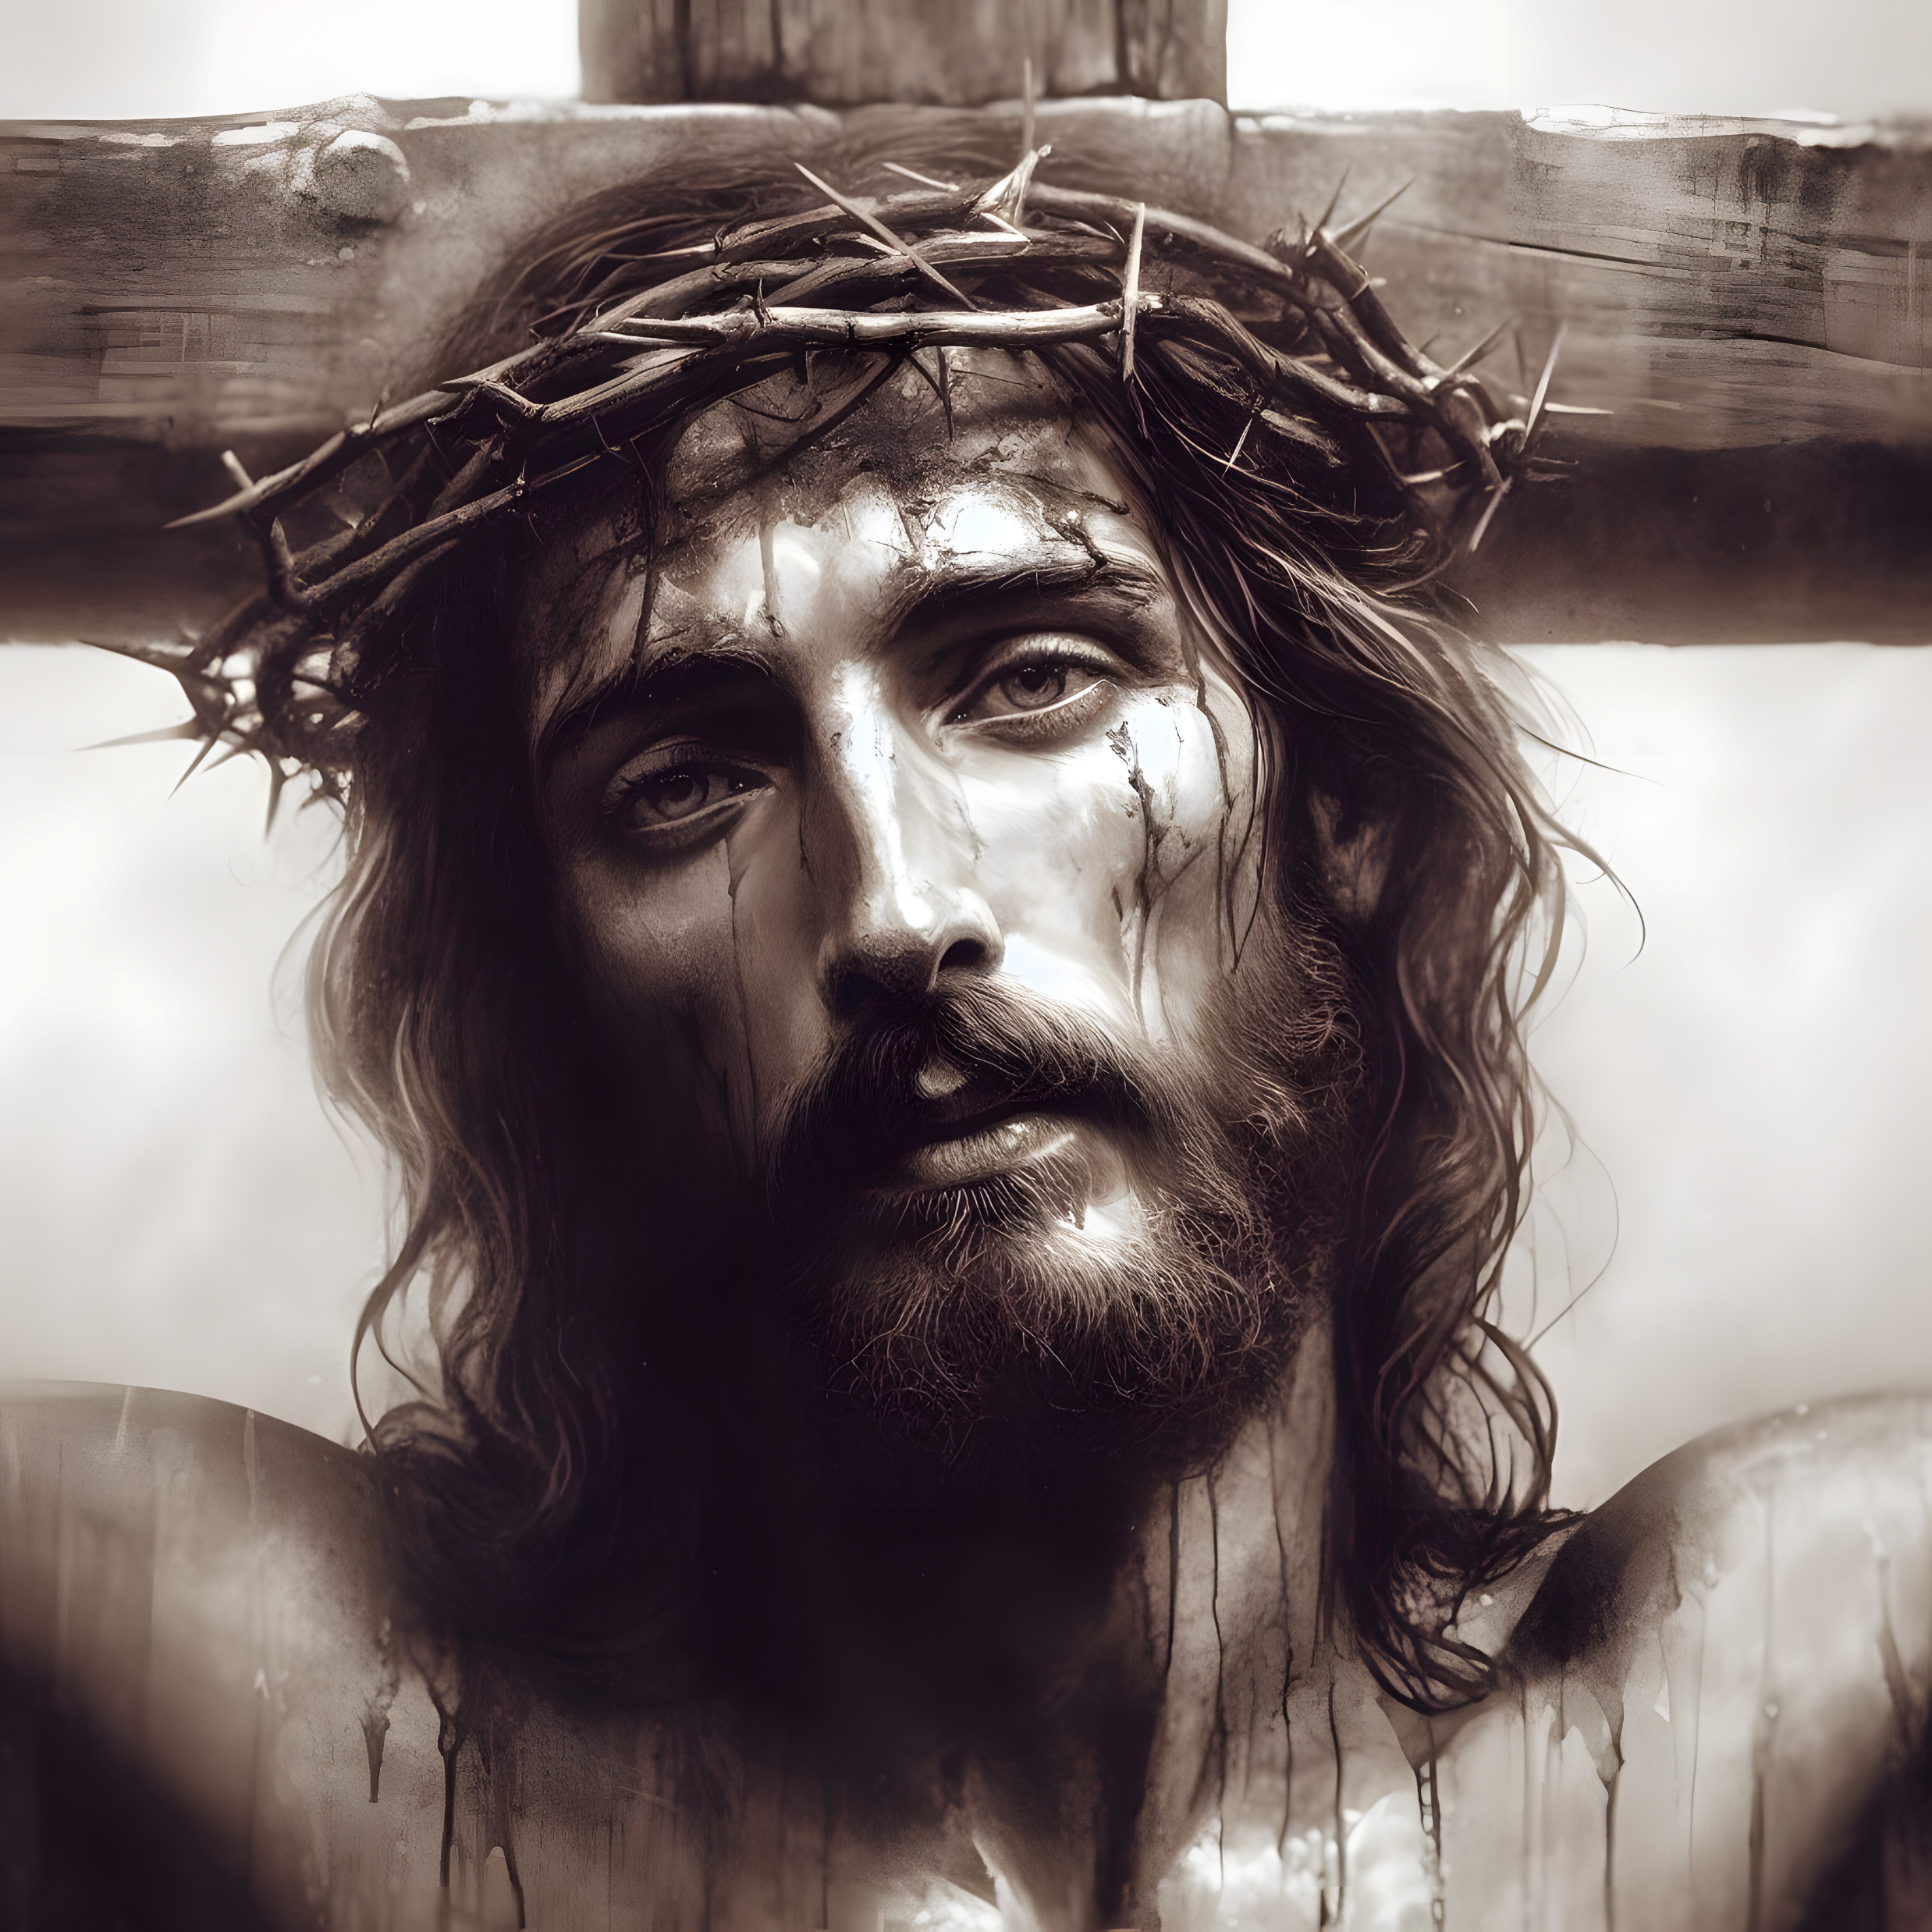
Aus Hass wurde Liebe
Das Grab ist leer
Die Liebe ist stärker als der Tod!

Slide 4
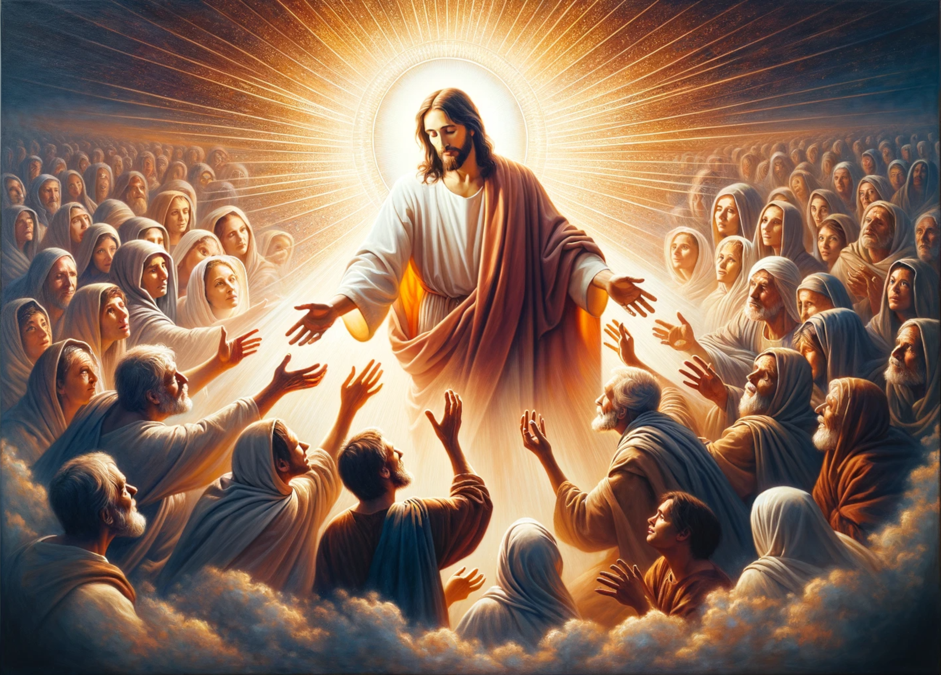
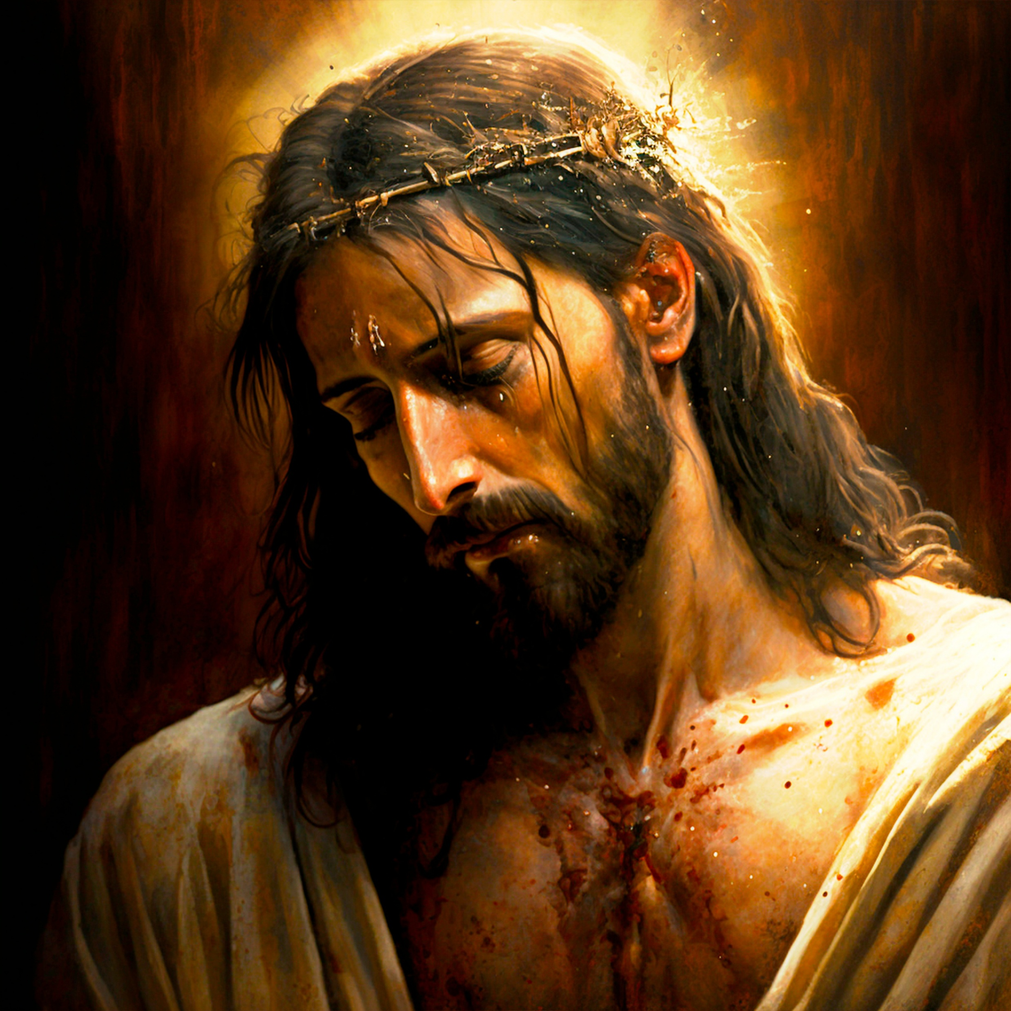
Aus Schmerz wird Freude
Das Grab ist leer
Durch seine Wunden sind wir geheilt!

Slide 5
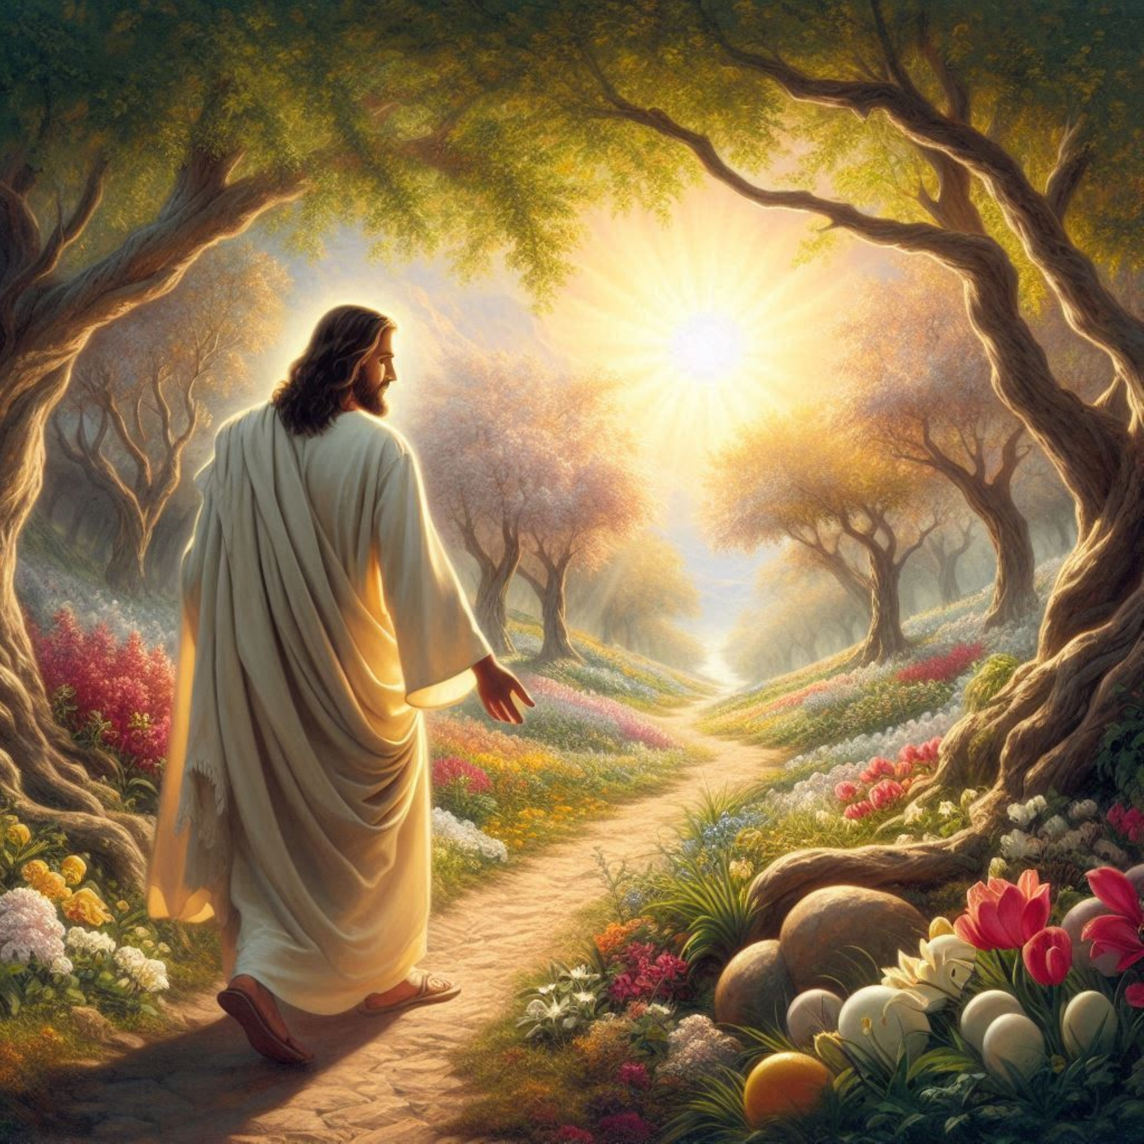
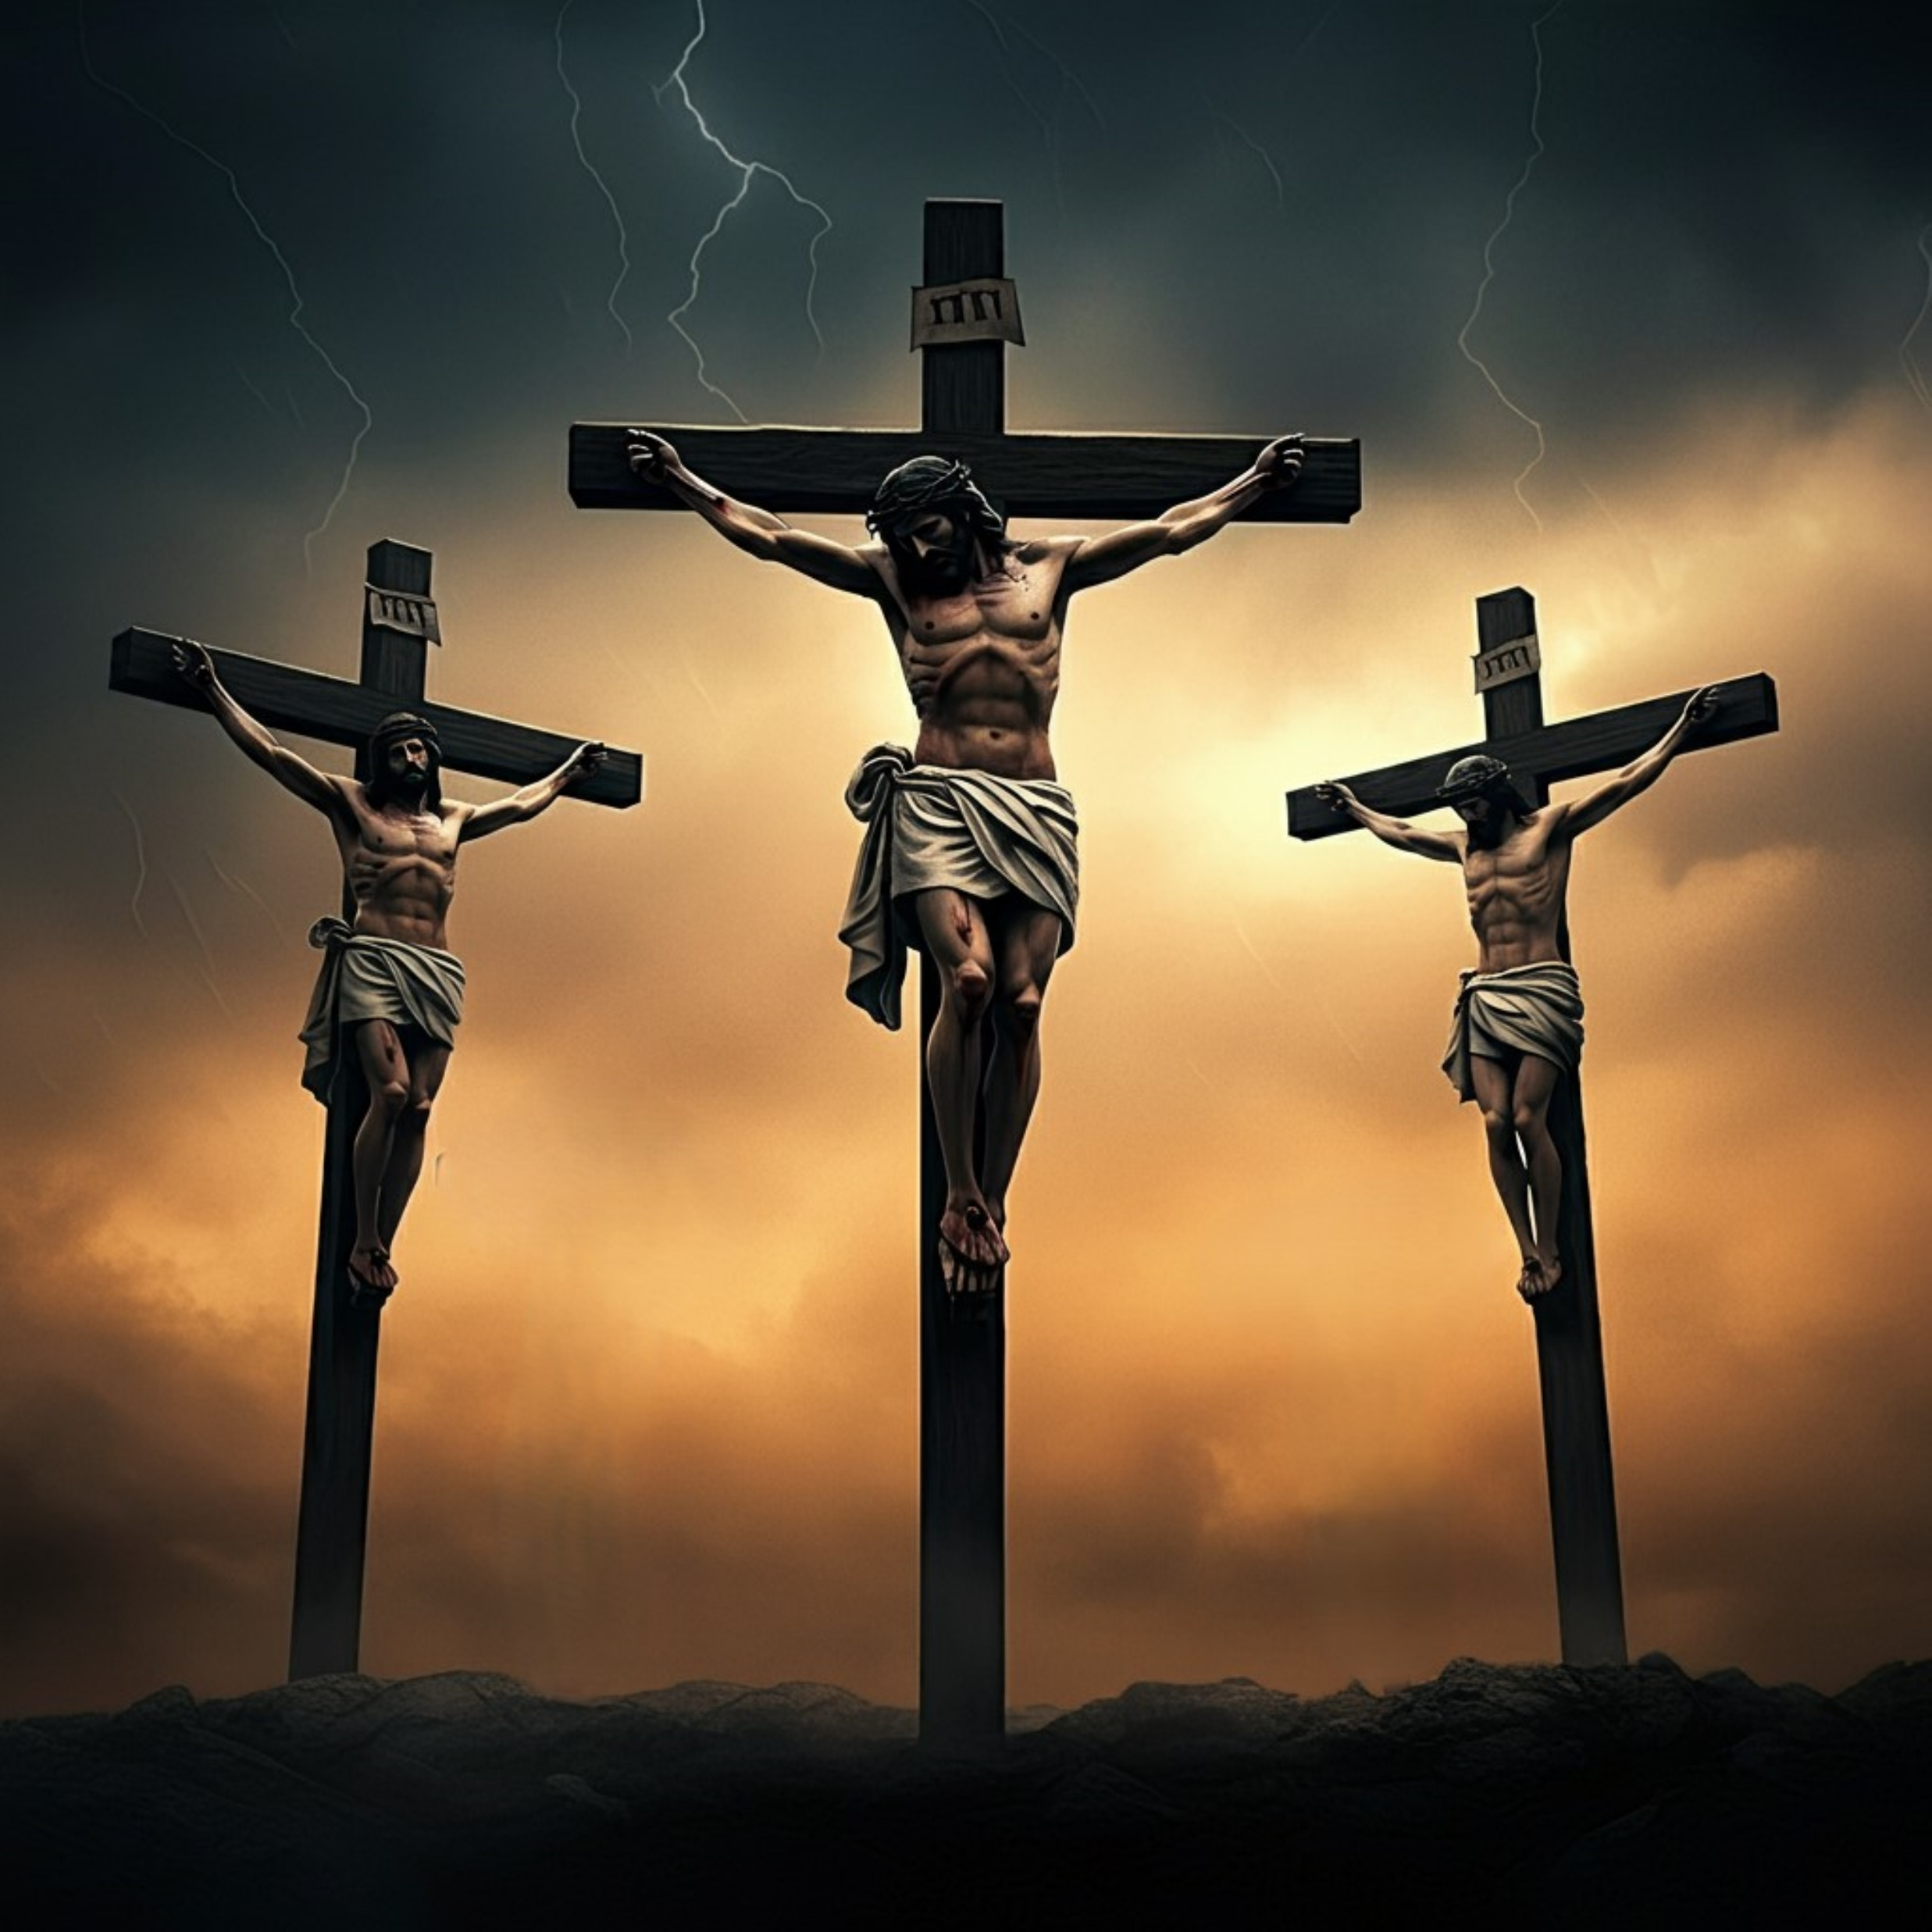
Aus dem Tod wird Leben
Das Grab ist leer
Das Lamm ist stärker als der Drache!

Slide 6
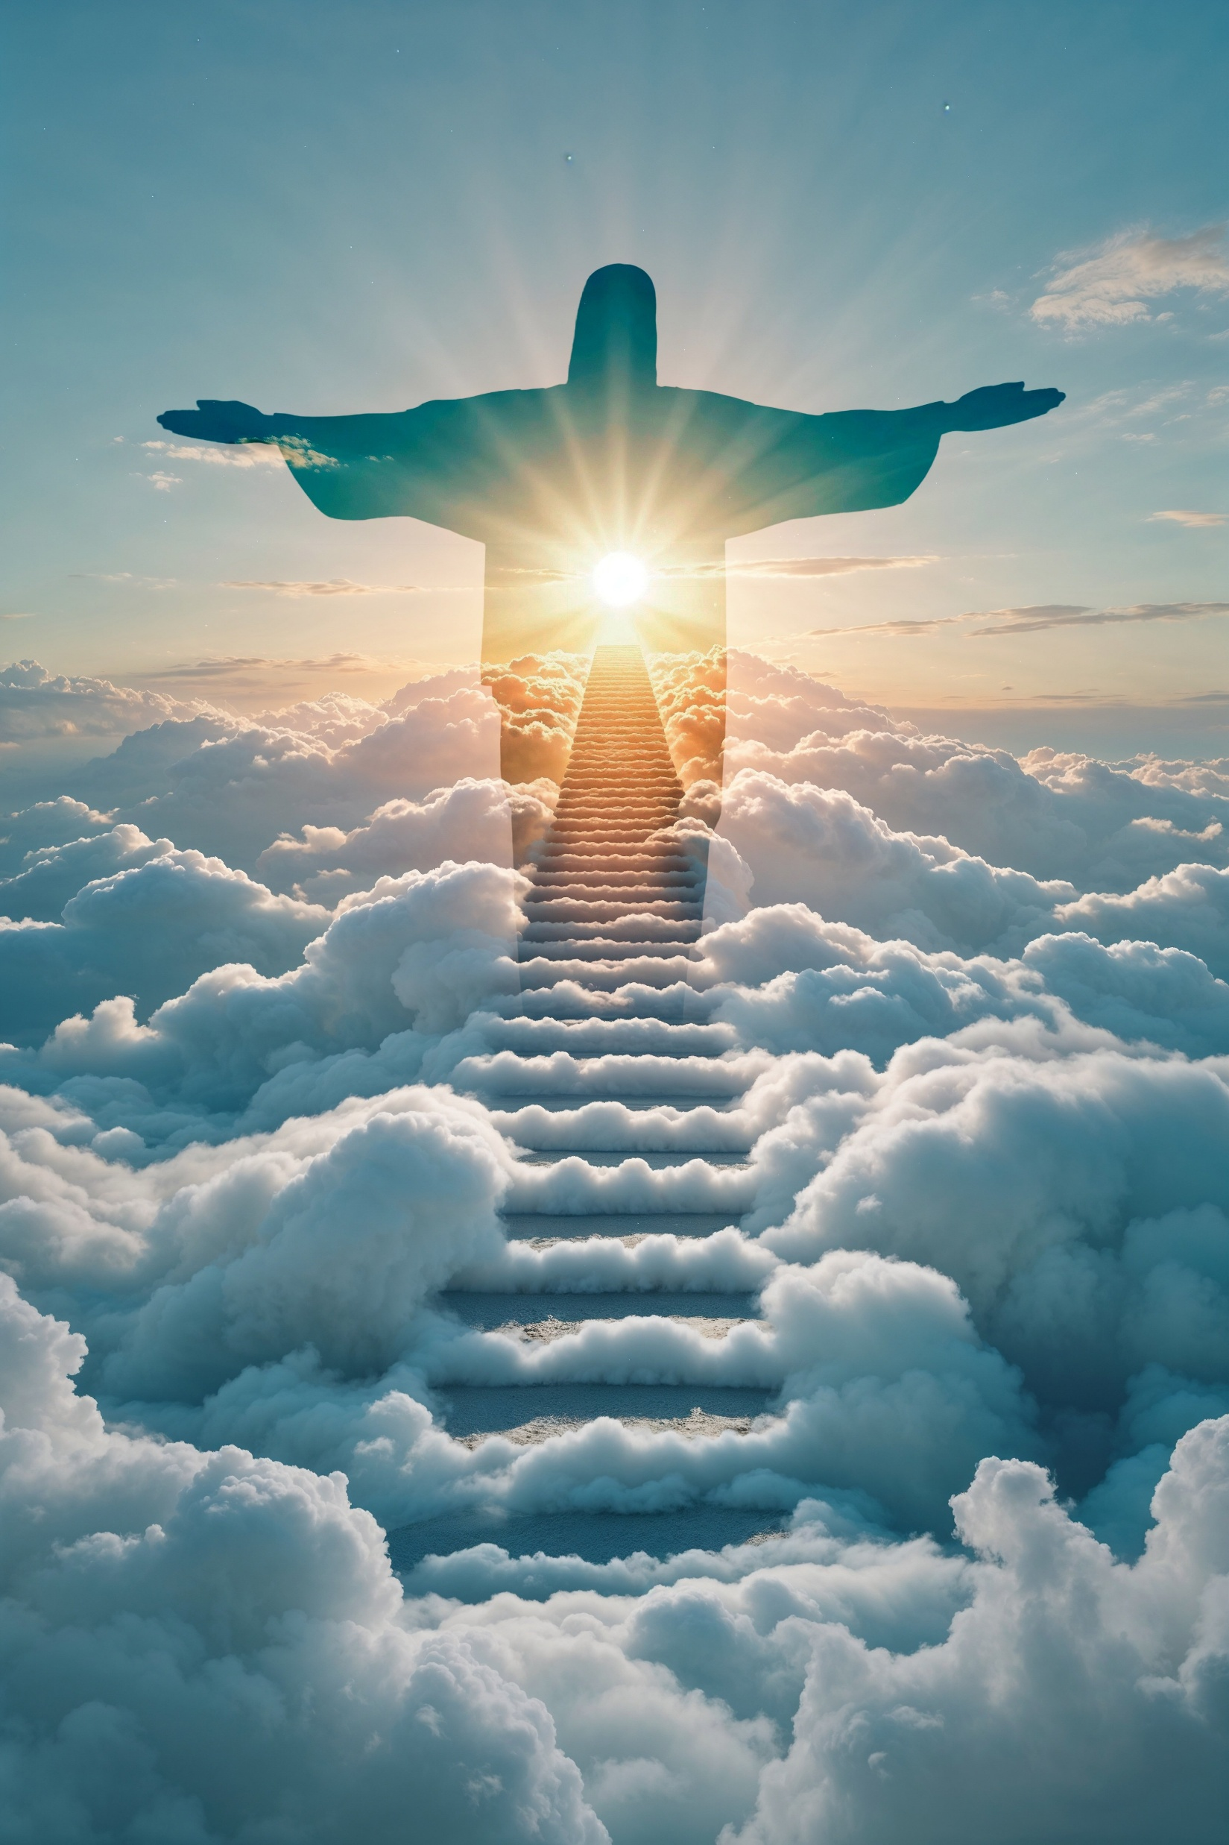
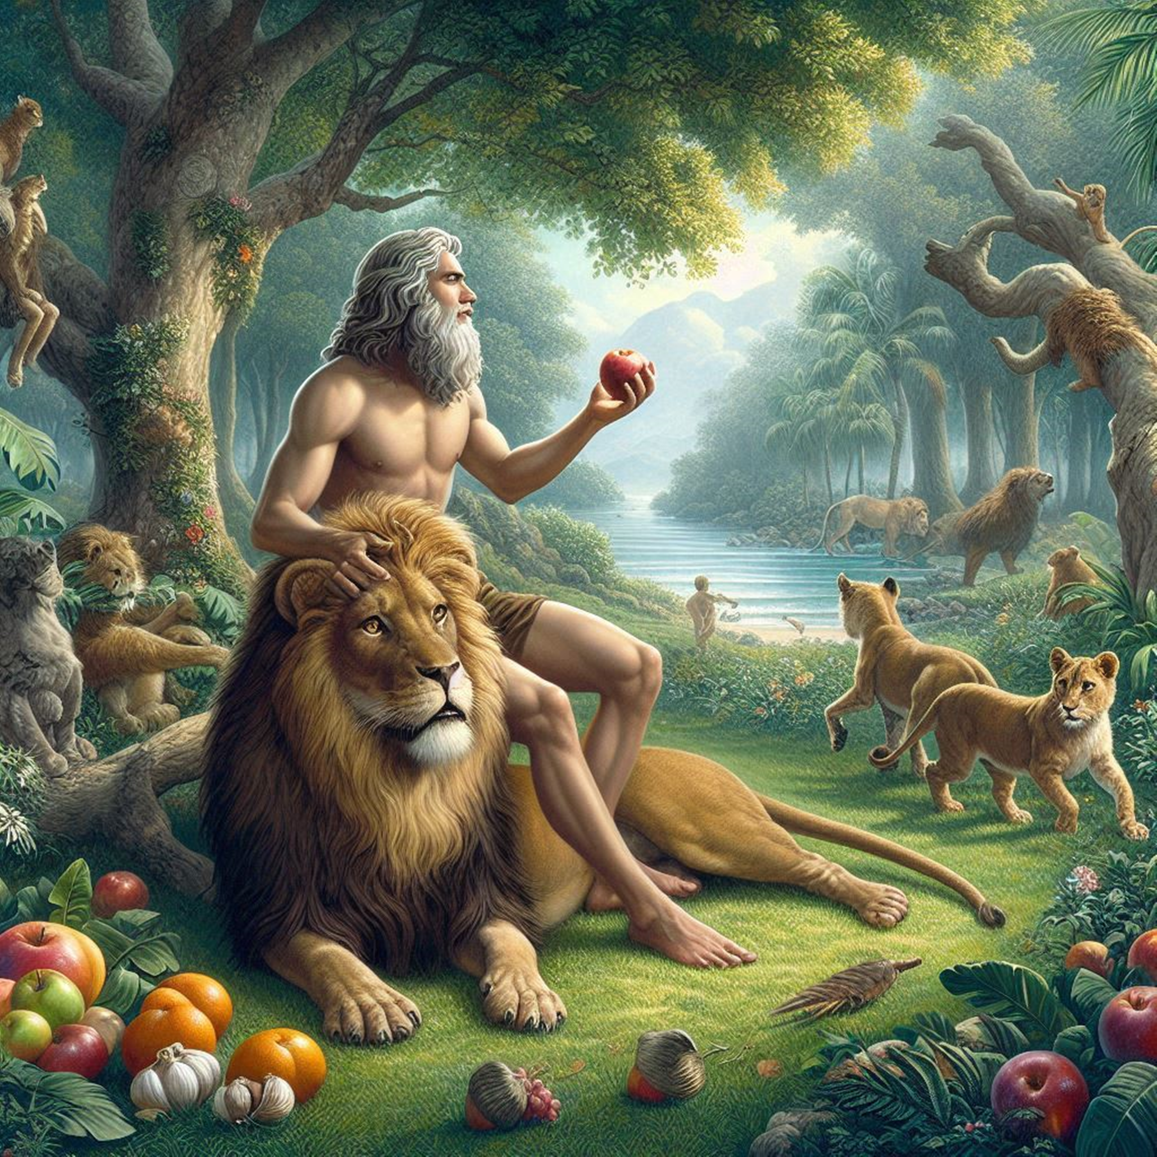
Jesus sühnte unsere Schuld
Das Grab ist leer
Der Weg ins Paradies ist offen!

Slide 7
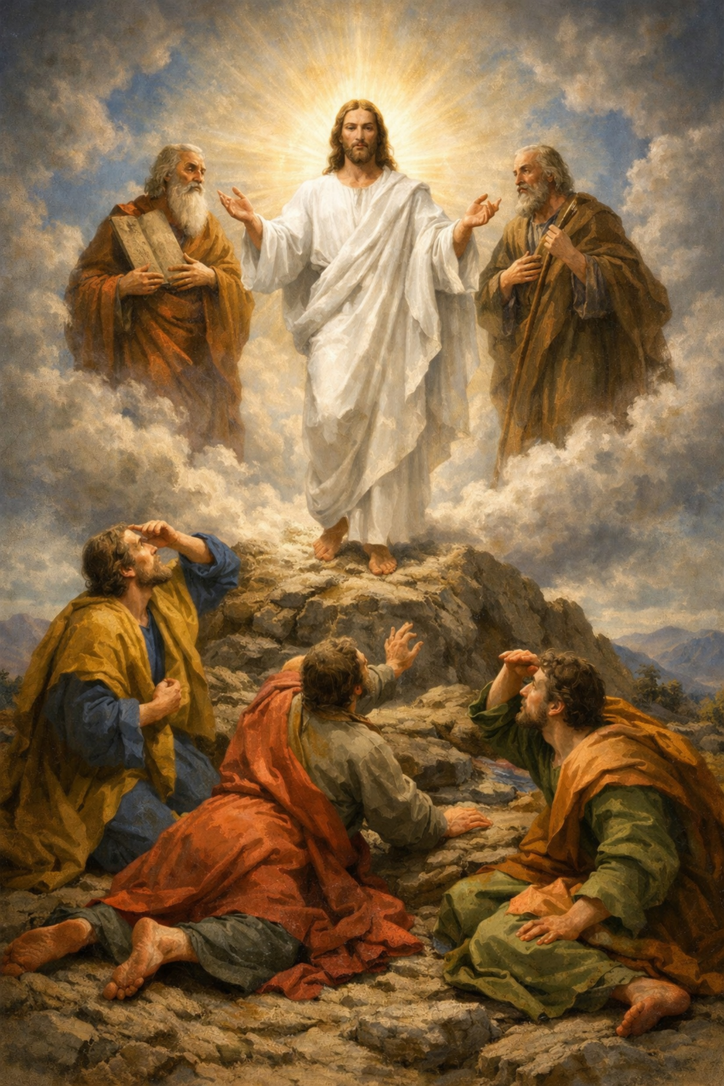
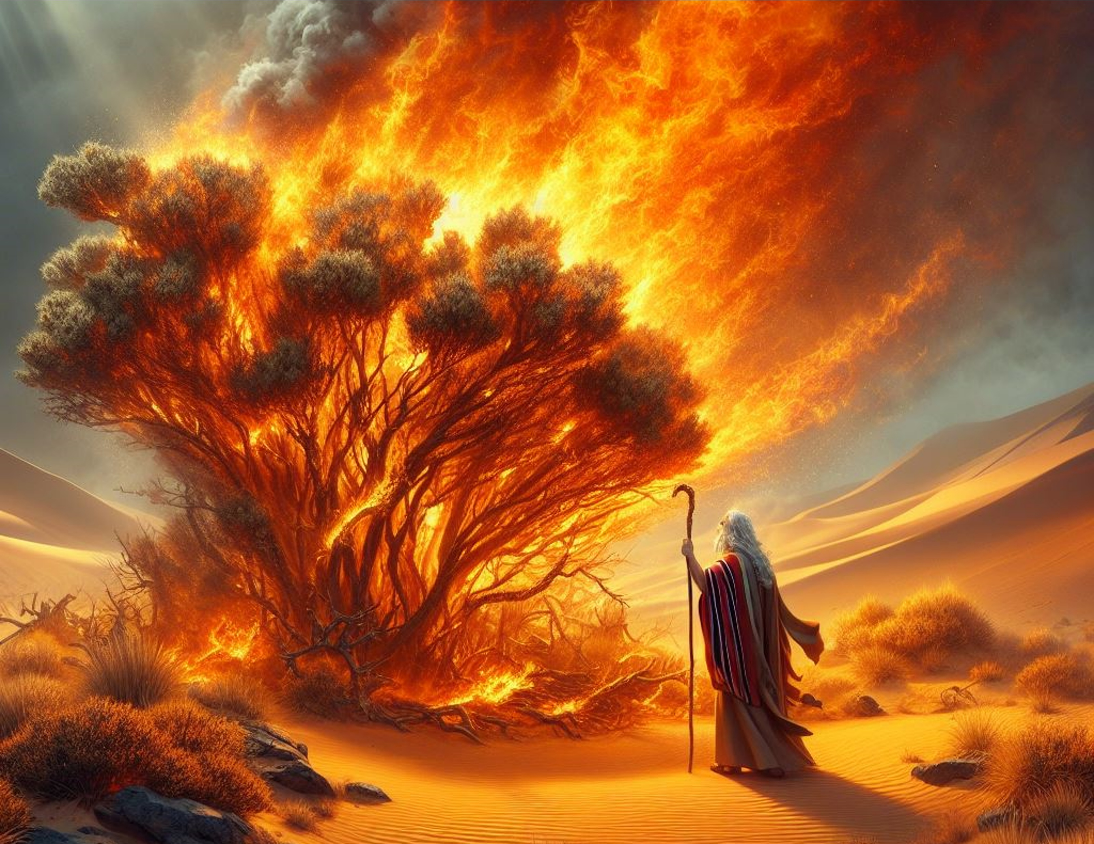
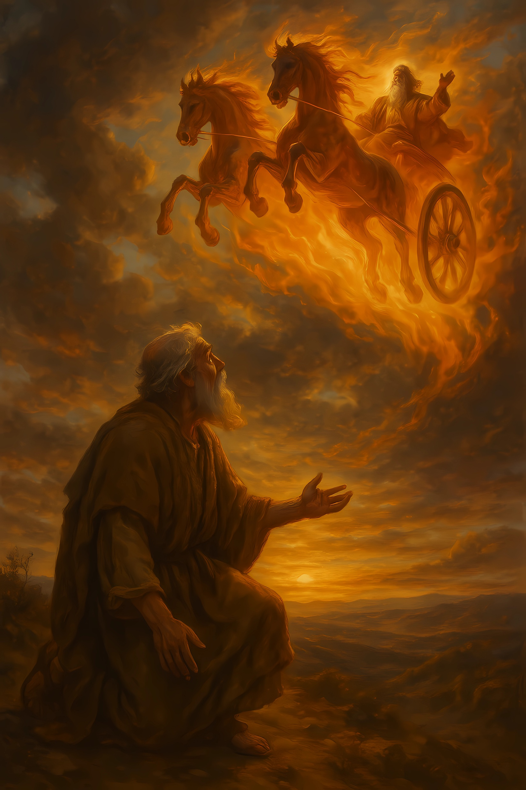
Jesus sühnte unsere Schuld
Zeugen der Auferstehung
Das Grab ist leer
Moses führte im 13. Jahrhundert vor Christus die Israeliten aus Ägypten
Der Weg ins Paradies ist offen!
Der Prophet Elia lebte und wirkte im
9. Jahrhundert vor Christus
Während der Verklärung Christi erschienen Mose und Elia. Unser Gott ist ein Gott der Lebenden.

Slide 8
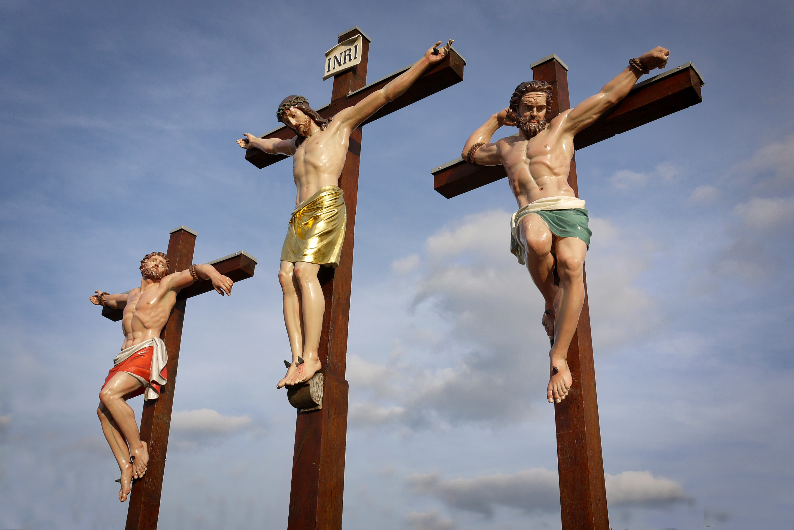
Jesus sühnte unsere Schuld
Zeugen der Auferstehung
Das Grab ist leer
Einer der Verbrecher, Gestas, die neben ihm hingen, verhöhnte ihn: Bist du denn nicht der Christus? Dann rette dich selbst und auch uns!
Lukas 23,39
Der andere, Dysmas, aber wies ihn zurecht und sagte: Nicht einmal du fürchtest Gott? Dich hat doch das gleiche Urteil getroffen.
Lukas 23,40
Der Weg ins Paradies ist offen!
Dysmas, der gute Schächer, welcher mit Jesus gekreuzigt wurde.

Slide 9
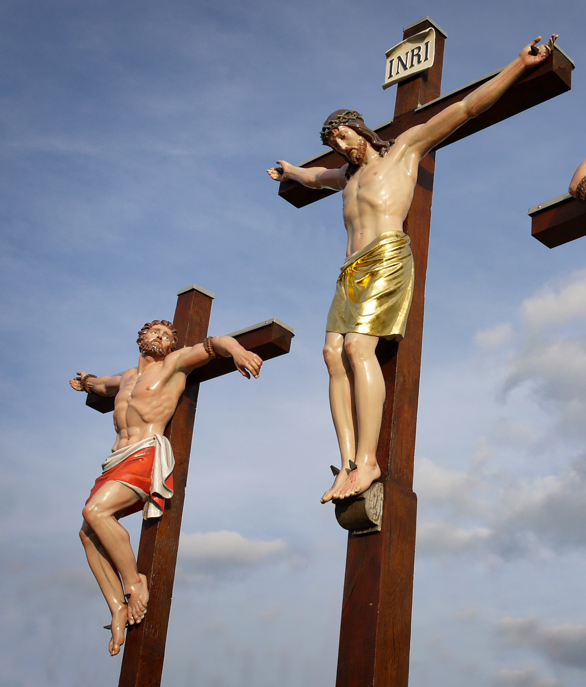
Jesus sühnte unsere Schuld
Was hat Dysmas getan?
Dysmas sagt: Uns geschieht recht, wir erhalten den Lohn für unsere Taten; dieser aber hat nichts Unrechtes getan.
Lukas 23,41
Das Grab ist leer
Dysmas erkennt sein Unrecht!
Dysmas gibt seine Verbrechen zu.
Dysmas bereut, was er getan hat!
Dysmas erkennt Jesus als den Gerechten!
Dann sagte er: Jesus, denk an mich, wenn du in dein Reich kommst!
Lukas 23,42
Dysmas bittet um Vergebung!
Jesus antwortete ihm: Amen, ich sage dir:
Heute noch wirst du mit mir im Paradies sein.
Lukas 23,43
Nach dieser apokryphen Erzählung soll der Erzengel Michael den Dismas mitsamt seinem Kreuz im Paradies empfangen haben, vermutlich deshalb ist das Attribut des Dismas seit der alten Kirche der Kreuzstab oder das „Schächerkreuz“.
Im arabischen Kindheitsevangelium aus dem 6. Jahrhundert ist er der Räuber, der Josef und Maria auf der Flucht nach Ägypten in sein Haus aufgenommen haben soll. Deshalb soll ihm bei der Hinrichtung die Gnade der vollkommenen Reue zuteilgeworden sein. Sein Kreuz soll nach Zypern gelangt sein, wo Dismas besonders verehrt wird.
Dysmas wird in den Ostkirchen oft auf Ikonen dargestellt; da er bei der Kreuzigung der Schächer auf der rechten Seite Jesu war, wird bei Kreuzigungsikonen der Kopf Jesu nach rechts geneigt gezeigt, womit die Annahme des Sünders durch seine vollkommene Reue symbolisiert wird.
Der Weg ins Paradies ist offen!

